Slide 1
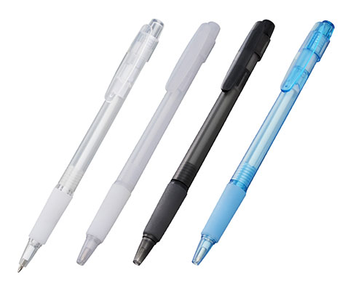
【提案書】
スカッシュボールペン(再生ABS)
特徴
廃棄されるプラスチックを再利用して作られた、環境にも優しく見た目もオシャレなスカッシュボールペンです。全4色展開から選択可能で、ノベルティ用などにも非常に人気です。
納期
納期スペース
仕様
素 材：ABS 他
サイズ：144(mm)
カラー数：全4色
備 考：ボール径0.7mm
お見積
お見積りスペース

